Slide 1

グローバル審査戦略
－各国の理想的権利範囲の実現－

Slide 2
目次➀
1. グローバル審査戦略の概要
4. グローバル明細書の中国向け対策
1.1 一般的な権利化の流れ
1.2 二段階の権利縮小
1.3 各国での二段階の権利縮小
1.4 グローバル審査戦略の必要性
1.5 グローバル審査戦略とは
4.1 中国の補正要件
4.2 受動補正の目的制限
4.3 無効宣告の補正方式の制限
4.4 厳しい補正要件対策
4.5 補正目的制限への対策
2. グローバル明細書
5. グローバル中間処理の概要
2.1 主要国実務の比較
2.2 各国で直面しやすい課題
2.3 グローバル明細書の強み
5.1 主要国実務の比較
5.2 グローバル中間処理の強み
6. US/JPの緩い補正要件対策
3. グローバル明細書の欧州向け対策
6.1 JPの補正要件
6.2 審査基準事例集 附属書A
6.3 図面に基づく補正の事例
6.4 ギリギリを攻める補正
3.1 EP出願人の明細書の優れた点
3.2 欧州の補正要件
3.3 請求範囲を拡大/変更する補正
3.4 請求の範囲を減縮する補正
3.5 削除差替えの補正・分割対策
3.6 構成追加の補正対策

Slide 3
目次②
7. 各国進歩性基準に合わせた意見書
9. 種の選択要求への適切な対処
7.1 進歩性の判断基準
7.2 JP向けの意見書の工夫
7.3 US向けの意見書の工夫
7.4 EP/CN向けの意見書の工夫
9.1 種(Species)の選択要求
9.2 属(genus)と種(species)
9.3 種(species) ≠ クレーム
9.4 Rejoinder(再併合)
9.5 Rejoinderの条件
9.6 Rejoinderの積極活用
8. USでの多様な独立クレーム作成
8.1 USの限定要求(独立-区別可能)
8.2 非独立又は区別不可能なら？
8.3 非独立の複数発明ならOK？
8.4 STF基準の明細書の場合
8.5 多様な独立クレームの作成
8.6 独立CL追加検討フロー例
10. US審査促進のためのPABRR
10.1 KSR以降のUS審査の難しさ
10.2 PABRRとは？
10.3 PABRRの条件
10.4 US審査促進のためのPABRR
11. グローバル審査戦略のCKリスト

Slide 4
1. グローバル審査戦略の概要
1.1 一般的な権利化の流れ
1.2 二段階の権利縮小
1.3 各国での二段階の権利縮小
1.4 グローバル審査戦略の必要性
1.5 グローバル審査戦略とは

Slide 5
1.1 一般的な海外権利化の流れ
日本語明細書
各国出願
各国中間
権利化
JP出願・PCT出願
（外国出願のベース）
A
Ａ国
拒絶理由対応
Ａ国
特許権
Ａ国
明細書
A
A
Ｂ国
特許権
日本語
明細書
Ｂ国
明細書
B国
拒絶理由対応
A
Ｃ国
特許権
Ｃ国
明細書
C国
拒絶理由対応
日本企業における一般的な海外権利化の流れ
- 日本出願、PCT出願（日本語明細書）を「外国出願のベース」として利用して各国に出願。

Slide 6
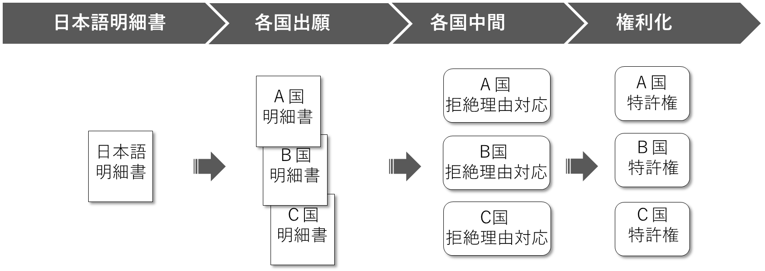
1.2 二段階の権利縮小
2段階目
1段階目
１段階目の権利縮小
各国実務への対応が不十分な日本語明細書を作成した時点で権利が縮小。縮小した権利範囲は、その後の中間処理で回復できない。
（例）
- EP/CNの補正要件対策が不十分
- CNの受動補正の目的制限対策が不十分
２段階目の権利縮小
各国実務の違いを十分考慮せずに画一的な中間処理を行った時点で権利が縮小。
（例）
- US/JPの緩い補正要件のギリギリを攻めない
- 独立クレーム数制限のギリギリを攻めない
- US審査効率化用のbackup従属項を追加しない

Slide 7
1.3 各国での二段階の権利縮小
 | 発明誕生 | 日本語明細書作成 | 各国中間
A国 （例えばJP） | 進歩性：緩い 独立CL数制限：緩い | - 日本語明細書がA国実務に対応してれば権利縮小なし。 | 他国と画一的な応答 図面からの補正しない ⇒A国実務を考慮しない中間処理のためA国で取れる権利縮小。
B国 （例えばEP） | 進歩性：厳しい 独立CL数制限：厳しい ⇒制約事項により、B国で取れる権利範囲の限界は元々狭い。 | - 補正要件対策なし ⇒B国実務への対応不十分な日本語明細書を作成した時点でB国で取れる権利範囲縮小。 | 主請求・副請求の非活用 課題解決アプローチに沿わない反論 ⇒B国実務を考慮しない中間処理のために最終的にB国で取れる権利がさらに縮小。
権利範囲
広
権利範囲
広
２段階目の
権利縮小
権利範囲
狭
B国で取れる権利の
最大範囲を決める
制約事項
権利範囲
中
権利範囲
狭
権利範囲
極狭
１段階目の
権利縮小
２段階目の
権利縮小

Slide 8
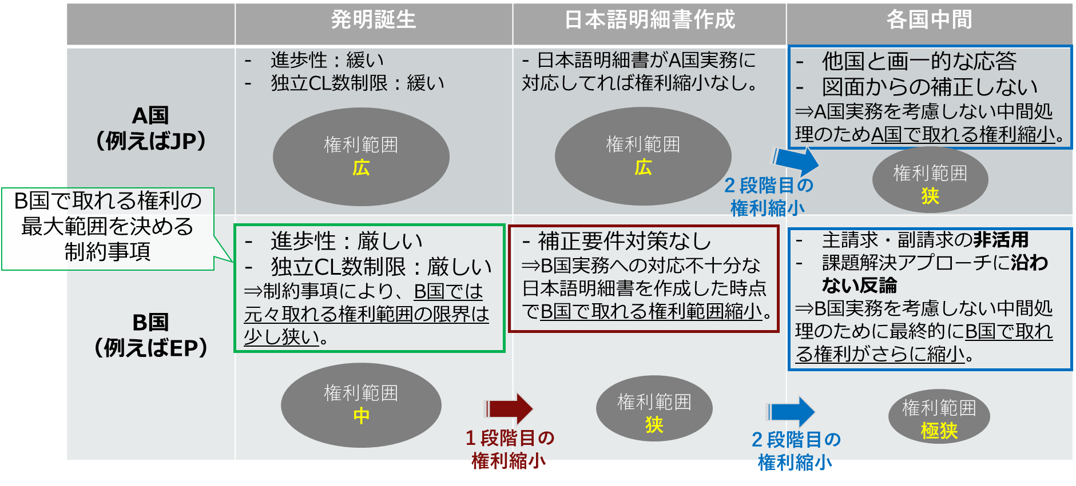
1.4 グローバル審査戦略の必要性
そのために
どうする？
ゴール
各国の制約事項で発明誕生時に決まる最大の権利範囲を取りたい!!
グローバル明細書
各国実務の違いを考慮した日本語明細書
⇒第１段階の権利縮小回避
グローバル中間処理
各国実務の違いを考慮した中間処理
⇒第２段階の権利縮小回避
グローバル審査戦略が必要！

Slide 9
1.5 グローバル審査戦略とは
➀
②
グローバル明細書
各国実務の違いを考慮した日本語明細書
⇒第１段階の権利縮小回避
グローバル中間処理
各国実務の違いを考慮した中間処理
⇒第２段階の権利縮小回避
グローバル審査戦略
グローバル審査戦略の２要素
➀ グローバル明細書
日本語明細書を作成する段階から各国実務の違いを考慮して実体的内容を工夫。
例）
- EP/CNの補正要件に対応可能な実施形態・図面を戦略的に作成
- CNの実体審査開始後の補正目的制限に対応可能な充実したクレームセット
② グローバル中間処理
その国の特許実務が許すオプションを最大限に活かした中間処理。
例）
- US/JPの緩い制約（補正要件・独立クレーム数制限）のギリギリを攻める補正
- USのNon-Final OAへの応答時、審査効率化のためにbackup従属項を追加
- USで審査官と膠着状態を打開するために必要に応じてPABRRを利用
第2章～第4章で
説明
第5章～第10章で
説明

Slide 10
2. グローバル明細書
2.1 主要国実務の比較
2.2 各国で直面しやすい課題
2.3 グローバル明細書の強み

Slide 11


2.1 主要国実務の比較
主要国実務にはそれぞれ特徴がある。
日本実務だけを考慮した日本語明細書は赤字の項目への対応不十分。
補正制限 | 普通 | 緩い | 厳しい | 厳しい (EPに類似)
クレーム解釈 | 普通 | 厳しい | ― | 普通～ 厳しい
進歩性 | 論理付け | Graham KSR | 課題解決 アプローチ | 課題解決 アプローチ
作用効果の 位置づけ | 考慮 | あまり考慮 されない | 重視 | 重視

Slide 12
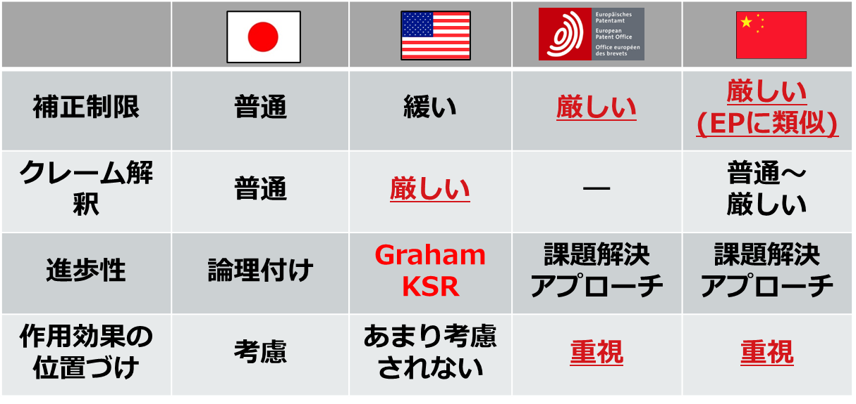
2.2 各国で直面しやすい課題
課題➀
課題②
課題③
一般的な日本語明細書の場合に各国で直面する課題
課題➀ JP/USと同じ補正なのにEP/CNでは受け入れてもらえない。
課題② USのクレーム限定解釈に不安がある。
課題③ 日本で登録になったが、US/EP/CNでなかなか登録にならない。

Slide 13
2.3 グローバル明細書の強み
一般的な日本語明細書 | - 日本実務に合わせて最適化された日本語明細書。
グローバル明細書 | - 各国実務に合わせて最適化された日本語明細書。 - 将来の外国出願に備えて、各国実務の違いを考慮した「外国出願のベース」としての明細書。
グローバル明細書の主な強み
〇 審査を効率的に受けるための戦略的なクレームセット（上位、
中位、下位概念のクレームや、内的付加のクレーム）
〇 米国のクレーム限定解釈に対する備えとして、「本発明」に直
接言及しない。
〇 欧州／中国の厳しい補正要件に対応可能な実施形態・図面。
本資料では、グローバル明細書の特徴のうち、グローバル審査戦略との関連性が高い項目を抜粋して説明します（第３章、第４章）。

Slide 14
3. グローバル明細書の欧州向け対策
3.1 EP出願人の明細書の優れた点
3.2 欧州の補正要件
3.3 請求範囲を拡大/変更する補正
3.4 請求の範囲を減縮する補正
3.5 削除差替えの補正・分割対策
3.6 構成追加の補正対策

Slide 15
3.1 EP出願人の明細書の優れた点
欧州出願人の明細書
＝EP実務に合わせて最適化された明細書。
⇒グローバル明細書に取り入れるべき欧州向け工夫が見つかるはず。
欧州出願人の明細書の優れた点
項目 | 評価 | 備考
発明の課題・効果の説明 | ○ 多い | 課題解決アプローチに対応するため、課題・作用効果の説明が充実している傾向あり。
中位概念の説明 | ○ 多い | 厳しい補正要件をクリアするため、技術思想レベル（中位概念）での開示が充実。
実施形態の組合せ開示 | ○ 多い | 厳しい補正要件をクリアするため、実施形態の組合せについても意図的に開示する場合あり。

Slide 16
3.2 欧州の補正要件 ～一般基準～
EPにおける補正・分割可否の一般基準
Article 123 Amendments
(2) The European patent application or European patent may not be amended in such a way that it contains subject‑matter which extends beyond the content of the application as filed.
⇒分割出願の場合にも援用（EPC76(1))
「出願時の内容を超えていない」とは？
Guidelines for Examination H-IV, 2.3
Under Art. 123(2), it is impermissible to add to a European application subject-matter which is not directly and unambiguously derivable from the disclosure of the invention as filed…
（『直接的かつ一義的に』の要件）
JP審査基準の「当初明細書等の記載から自明な事項」よりも厳しい。
JP旧審査基準の「直接的かつ一義的に導き出せる事項」に近い。

Slide 17
3.2 欧州の補正要件 ～補正類型～
➀ 請求の範囲を拡大・変更する補正
請求項の限定事項を削除する補正（分割）
例）Claim 1（＝A＋B＋C）から限定事項Ｃを削除
請求項の限定事項を差し替える補正（分割）
例） Claim 1 （＝A＋B＋C）の限定事項ＣをＤに差替え
② 請求の範囲を減縮する補正
請求項に構成を追加する補正
例）Claim 1（＝A＋B＋C）に構成Dを追加
次ページ以降で、類型➀②の補正要件を詳しく説明します
（3.3及び3.4）。

Slide 18
3.3 請求範囲を拡大/変更する補正
請求項の限定事項を削除又は差し替える補正（分割）の可否は、Essentiality Testで判断される。
構成要件の削除・差替の可否の基準（Essentiality Test)
Guidelines for Examination H-IV, 3.1 (Essentiality Test)
請求項からの限定事項の削除又は差替えは、以下の要件を満たせばＯＫ。
the feature was not explained as essential in the disclosure
（不可欠と説明していない）;
(ii) the feature is not, as such, indispensable for the function of the invention in the light of the technical problem the invention serves to solve （課題解決に不可欠でない）; and
(iii) the replacement or removal requires no real modification of other features to compensate for the change （他の特徴の変更の必要なし）.
「他の特徴の変更の必要なし」は立証困難！

Slide 19
3.3 請求範囲を拡大/変更する補正
T775/07事件（ハンズフリーのタオル供給装置）
補正内容
「制御回路に電圧を加えるソーラーパネル」を請求項から削除
出願人の主張
①ソーラーパネルは、タオルのつまりを回避することを目的とする発明には
必須ではない（要件（ⅱ）の主張）
②請求項にはソーラーパネルとは別の電源（タオル供給手段への電源）が記
載されており、ソーラーパネルを削除したとしても、上述の別電源を用い
て制御回路は機能するので、「他の特徴の変更」は必要ない（要件（ⅲ）
の主張）
審判部の結論
ソーラーパネル（＝制御回路への電圧印加手段）の削除はタオル供給手段の電源の変更を要し、 「他の特徴の変更」を要すると判断した 。
⇒Essentiality Testの少なくとも要件（iii）を満たさないとして
構成の削除の補正が認められなかった事案

Slide 20
3.4 請求の範囲を減縮する補正➀
減縮補正の場合のルール➀：構成の組合せの開示の必要性
ルール➀：実施形態の組合せの開示の必要性
構成を導入する補正は、第一に当初出願がその限定の根拠を含んでおり、第二に補正の結果得られる構成の組合せが当初出願の教示に沿っている場合には許される（「構成の組合せ」について明細書中の開示・示唆が必要）。
「Ａ＋Ｙ＋Ｚ」の組合せは
明細書中に
開示なし!!
典型的な事例
 | 補正前 |  | 補正後 | 開示内容
ケース１ | Ａ | ⇒ | Ａ＋Ｙ＋Ｚ | 実施例1＝Ａ＋Ｙ、実施例2＝Ａ＋Ｚ
減縮補正の条件➀
明細書中に特徴Ｙと特徴Ｚについての開示があるだけでは不十分。
「Ａ＋Ｙ＋Ｚ」の組合せが明細書に開示・示唆されていることも必要。

Slide 21
3.4 請求の範囲を減縮する補正➀
T1511/07事件
ケース１の類型（A→A+Y+Z；実施例１＝A+Y、実施例２＝A+Z）
補正内容
「ｱﾙｶﾘ性ｶﾙｼｳﾑ源に対するｸｴﾝ酸及び乳酸の重量比が1:1～5:1であり、
乳酸に対するｸｴﾝ酸の重量比が1:2～2:1である」との限定追加
開示内容
「ｱﾙｶﾘ性ｶﾙｼｳﾑ源に対するｸｴﾝ酸及び乳酸の重量比について、1:1～10:1
であってもよく、2.5:1～5:1が好ましい」
「乳酸に対するｸｴﾝ酸の重量比について、0.5:4～4:0.5であってもよく、
1:2～2:1が好ましい」
審判部の判断
・アルカリ性カルシウム源に対するクエン酸及び乳酸の重量比…の数値範囲を
乳酸に対するクエン酸の重量比の特に好適な範囲（1:2～2:1）と組合せること
に関して、明細書に開示がない。

Slide 22
3.4 請求の範囲を減縮する補正②
減縮補正の場合のルール②：中間一般化の禁止
ルール②：Intermediate Generalisation（中間一般化）の禁止
実施例からクレームアップする際、実施例に記載された構成の一部省略は、それらの構成が不要であるという新たな情報を導入したことになる（T1067/97、他多数）。
典型的な事例
 | 補正前 |  | 補正後 | 開示内容
ケース２ | Ａ | ⇒ | Ａ＋Ｘ | 実施例＝Ａ＋Ｘ＋Ｙ
ケース３ | Ａ | ⇒ | Ａ＋Ｘ | 構成Ａ＋Ｘと他の構成Ｙの組合せが図示
減縮補正の条件②
明細書中に特徴Xを含む組合せ（A＋X＋Y）の開示があるだけでは不十分。
開示された組合せ（A＋X＋Y）からA＋Xの孤立化を正当化する根拠が必要。

Slide 23
3.4 請求の範囲を減縮する補正②
T1067/97事件（現像処理方法：中間一般化禁止の事例）
ケース２の類型（A→A+X；実施例＝A+X+Y）
補正内容
「現像液のSiO2/M2Oのモル比が1.0～1.5である」の限定追加
開示内容
実施形態には、現像液として「SiO2/M2Oのモル比が1.0～1.5であり、SiO2の濃度が1～4%である」ものが例示されていた。
審判部の判断
・請求項を特定の実施形態に限定する際、実施形態として開示されていた複数の構成の組合せから特定の構成のみを取り出すことは、その個々の構成間に機能的・構造的関連がないときを除いて、許されない。
・SiO2/M2Oのモル比とSiO2の濃度は別個に選択可能であることは示唆されていないので、実施例の組合せのうちSiO2/M2Oのモル比のみを取り出す補正は、当初出願の開示を超えている。

Slide 24
3.5 削除差替えの補正分割対策
目的
独立クレームの限定事項を差し替えたり、原出願の独立クレームの限定事項を差し替えた分割出願を行う場合に、「出願時の内容を超えている」（EPC123(2)又はEPC76(1)）との拒絶理由を回避する。
対策
独立クレームに関する記述であっても実施形態についての説明だというスタンスを貫く。⇒その構成が「本発明」に必須だと言われにくくする。
余分な課題は記載しない。
独立クレームの構成Ｃがなくても発明として成立する技術思想を注意深く開示!!
具体例
-「幾つかの実施形態の目的は、○○(独立ｸﾚｰﾑで解決可能な課題)することである。幾つかの
実施形態では、Ａ＋Ｂ＋Ｃを備える。構成Ｃにより、○○できる。」
-「他の幾つかの実施形態では、上述した実施形態に関する課題○○とは異なり、△△（外的
付加の技術特徴で解決可能な課題）を目的とし、Ｄを備える。この場合、構成Ｃは任意的
である。」 ⇒将来的なA＋B＋Dの分割出願をしやすくする。

Slide 25
3.6 構成追加の補正対策➀
目的
実施形態の組合せ不開示や許されない中間一般化により、構成を追加する補正が認められないという事態を防ぐ。
対策
可能な限り多くの従属請求項（上限15個）を作る。
明細書の最後にクレームセットのコピー（マルチ×マルチ従属）を記載する。
詳細な説明にて、実施例を一般化した技術思想レベル（中位概念）での開示を
充実させておく。
構成の多様な組合せ例を可能な限り明示するとともに（図面の多用）、構成の
一部抽出を可能とするために他の構成が任意的であることを示唆する。
図面よりも文言での開示の方が有効。文言での説明を省略しない。
⇒ 明細書の“横串”化（次ページ参照）。複数の実施形態を横断的に説明し、
多様な構成の組合せを文言にて説明する。
多様な構成の組合せを例示するための図面群を戦略的に選択する（次々ページ参照）。

Slide 26
3.6 構成追加の補正対策② 横串
典型的な日本明細書
横串明細書
実施例１
実施例１
構成Ａ
構成Ｂ
構成Ｃ
実施例
２
構成Ａ
構成Ｂ
構成Ｄ
実施例３
構成Ａ
構成Ｅ
構成Ｆ
「共通構成は省略」
との文言でしか結び
付いていない。
（実施形態分離＆
共通構成省略型）
実施例２
実施例３
横並びにした複数の実施形態間の共通構成（団子）を横串で貫くように一気に説明。
⇒ 共通構成を文言で重複なく説明可能
横串型明細書の一例
Ａ＋Ｂの開示
一般中間化対策
「幾つかの実施形態では、図１～図３に示すように、（独立ｸﾚｰﾑの内容Ａ）
である。幾つかの実施形態では、図１～図２に示すように、Ａ＋Ｂである。
図１に示す例示的な実施形態では、Ｃをさらに備える。・・・」
Ａ＋Ｂ＋Ｃの開示

Slide 27
3.6 構成追加の補正対策③ 図面選択
グローバル明細書における戦略的な図面選択
Claim 1＝構成Ａ
★開示基準点を含む面で開示
（図面に裏付けられた技術思想
を説明するスタンス）
★開示基準点を戦略的に選択
技術思想A+B
実施形態１
実施形態３
実施形態４
実施形態２
図３（構成Ａ＋Ｂ＋Ｆ＋Ｇ）
図４（構成Ａ＋Ｂ＋C＋F）
⇒開示基準点として必要なので追加
図１（構成A+B+C＋Ｄ）
図２（構成Ａ＋Ｂ＋Ｃ＋Ｅ）
戦略的な図面選択のメリット
＝多段階の技術思想の開示、具体的構成の組み合わせの開示が充実
⇒組合せ不開示、中間一般化が問題になりにくい

Slide 28
4. グローバル明細書の中国向け対策
4.1 中国の補正要件
4.2 受動補正の目的制限
4.3 無効宣告の補正方式の制限
4.4 厳しい補正要件対策
4.5 補正目的制限への対策

Slide 29
4.1 中国の補正要件
補正可能な範囲
「原明細書及び特許請求の範囲に記載された範囲」(専利法33条)
＝当初明細書及び請求項に文字どおりに記載された内容と、
これらの内容と図面から直接かつ疑う余地も無く確定
できる内容（審査指南第２部第８章5.2.1.1）
⇒これまでは、「文字どおりに記載された内容」に実質制限されていた。
(2021) 最高法知行終440号（補正制限の緩和の可能性を示す判例）
出願人は、覆審手続で請求項１に「β＜α」を追加した。
国家知識産権局は、「β＜α」が補正要件を満たさないと判断した。
北京知識産権法院は、補正内容が明細書等の記載から「直接かつ疑う余地もなく
確定できる」として補正を認めた。
最高人民法院は、『当業者が、当初明細書等から発明の目的と合わせて
直接かつ明確に導き出せる補正は許可される。』と判示した。
⇒ とはいえ、審査実務で補正制限の劇的な緩和はすぐには期待できない…。

Slide 30
4.2 受動補正の目的制限
『出願人国務院特許行政部門が発行する審査意見通知書を受領した後、特許出願書類を補正する場合は、通知書に指摘された欠陥のみに対して、補正を行わなければならない。』（実施細則57条3項）
指摘された欠陥以外に対する補正（審査指南第２部第８章5.2.1.3）
(1)独立クレームの構成要件を自発的に削除して権利範囲を広げる補正
(2)独立クレームの構成要件を自発的に変更して権利範囲を広げる補正
(3)明細書のみに記載された、当初のクレームと単一性が無い技術内容を自発的に
補正後のクレームの主題とする補正
(4)当初の請求の範囲に記載されていない発明を規定する新たな独立項を自発的に
追加する補正
(5)当初の請求の範囲に記載されていない発明を規定する新たな従属項を自発的に
追加する補正
OA対応時の補正（受動補正）の目的は厳しく制限。原明細書に記載があったとしても、元の請求項の範囲を拡大することはできず、新たな独立請求項又は従属請求項をクレームアップすることも許されない。 ⇒ 出願時（審査請求時）のクレームセットが非常に重要!!

Slide 31
4.3 無効宣告での補正方式の制限
無効宣告手続で認められる補正方式（審査指南第４部第３章4.6.2）
(1) 請求項の削除
(2) 技術手段の削除
- 同一の請求項において並列している2種以上の技術的解決手段から
1種以上の技術的解決手段を削除すること。
(3) 請求項のさらなる限定
- 請求項にその他の請求項に記載の1つ又は複数の技術特徴を補足し、
保護の範囲を縮小すること。
(4) 明らかな誤りの訂正
無効宣告手続における補正方式は厳しく制限される。
「請求項のさらなる限定」も、「他の請求項に記載の１つ又は複数の技術的特徴」を追加するものに制限される。明細書の記載に基づく限定は許されない。
⇒ 登録時のクレームセットが非常に重要!!

Slide 32
4.4 厳しい補正要件対策
目的
「直接且つ疑いの余地無く確定できる内容」の厳しい補正の内容的制限に対処する。
対策
可能な限り多くの従属請求項（上限15個）を作る。
明細書の最後にクレームセットのコピー（マルチ×マルチ従属）を記載する。
詳細な説明にて、実施例を一般化した技術思想レベル（中位概念）での
開示を充実させておく。
構成の多様な組合せ例を可能な限り明示するとともに（図面の多用）、構成の
一部抽出を可能とするために他の構成が任意的であることを示唆する。
図面よりも文言での開示の方が有効。文言での説明を省略しない。
⇒ 明細書の“横串”化。複数の実施形態を横断的に説明し、
多様な構成の組合せを文言にて説明する。
多様な構成の組合せを例示するための図面群を戦略的に選択する。

Slide 33
4.5 補正目的制限への対策
目的
拒絶理由対応時の補正および無効宣告手続における補正の目的制限に対処する。
対策
独立請求項に余計な限定事項を記載しない 。
物（部品及び完成品）及び方法といった考えられる全てのカテゴリの
クレームを作成しておく。
予想される先行技術との差異が十分に出るようなクレームを出願時の
クレームセットに含める努力をする（例：ピクチャークレームの作成）。
（ＯＡ対応時の従属クレームの新設は難しいため。）
パラメータ特許の場合、数値範囲に関して段階的に限定する従属クレーム
を作成しておく。

Slide 34
5. グローバル中間処理の概要

Slide 35
5.1 主要国実務の比較
主要国実務にはそれぞれ特徴がある。全ての国で画一的な中間処理を行うと、一部の国で取れるはずの権利範囲を捨てることになる。
補正制限 | 緩い～普通 | 緩い | 厳しい | 厳しい (EPに類似)
進歩性 | 論理付け | Graham KSR | 課題解決 アプローチ | 課題解決 アプローチ
単一性 | STF | 独立 & 区別可能^{(※)} | STF | STF
独立CL数 | 制限なし | 4個目から 追加料金 | 原則１個／ カテゴリ | 制限なし
種の選択 | － | あり | － | －
ギリギリを狙う補正を行うべき
各国基準に合わせて反論すべき
多様な独立クレームを作るべき
種の選択への適切な対処が必要
(※)PCT国内移行のUS出願を除く。

Slide 36
5.2 グローバル中間処理の強み
画一的な中間処理 | 各国実務の違いを考慮したグローバル中間処理
- 審査先行国に合わせて画一的にクレーム補正。 | - 各国実務に合わせて応答方針を最適化。 - 各国実務が許すオプションをフル活用し、各国で実現し得る最大範囲での権利化を目指す。
グローバル中間処理の主な強み
〇 JP/USの緩い補正要件のギリギリを攻める補正
〇 各国の進歩性基準に合わせた意見書
〇 USでの多様な独立クレームの作成
〇 USの種の選択要求への適切な対処（linking claim追加、Rejoinder）
〇 KSR以降のUS審査促進のためのPABRR
次章以降でグローバル中間処理の特徴について説明します。

Slide 37
6. US/JPの緩い補正要件対策
6.1 JPの補正要件
6.2 審査基準事例集 附属書A
6.3 図面に基づく補正の事例55
6.4 ギリギリを攻める補正

Slide 38
6.1 JPの補正要件
JPにおける補正の一般基準
審査基準第IV部 第2章2
審査官は、補正が「当初明細書等に記載した事項」との関係において、新たな技術的事項を導入するものであるか否かにより、その補正が新規事項を追加する補正であるか否かを判断する。
緩やかな補正要件
「新たな技術的事項を導入する」に該当しない事項
当初明細書等に明示的に記載された事項
当初明細書等の記載
から自明な事項
例）
当初明細書等には、弾性支持体を備えた装置が記載されているのみで、特定の弾性支持体について開示されていない。しかし、当業者であれば、出願当初の図面の記載及び出願時の技術常識からみて、「弾性支持体」は「つるまきバネ」を意味していることが自明であると理解するという場合は、「弾性支持体」を「つるまきバネ」にする補正が許される。

Slide 39
6.2 審査基準事例集 附属書A
付属書Aとは
新規事項を追加する補正に関連する運用をより明確化するの具体的な事例集
事例番号 | 発明の名称 | 備考 | 判断
事例55 | 熱処理装置 | 図面の記載に基づく補正 | 〇
事例56 | 飲料容器等の受台 | 図面の記載に基づく補正 | 〇
事例57 | 誤動作防止スイッチ | 図面の記載に基づく補正 | ×
事例58 | 排紙装置 | 図面の記載に基づく補正 | 〇
事例59 | テーブルの位置制御装置 | 図面の記載に基づく補正 | 〇
事例60 | 電子鍵盤楽器の鍵スイッチ | 図面の記載に基づく補正 | ×
事例61 | 電子メール装置 | 図面の記載に基づく補正 | 〇
事例62 | 圧電スピーカ | 図面の記載に基づく補正 | 〇
図面に基づく補正も
認められるケースが
多い
次ページ以降で付属書Aの事例55について説明します。

Slide 40
6.3 図面に基づく補正の事例
発明の詳細な説明の抜粋
天井板のファン20で起こされた風 は、上部ダクト34aの第1次フィルター38、熱交換機36、第2次フィルター40を通り、熱風となって下部ダクト34bに送られる。そして、その熱風は、ノズルボックス24の吹き出し口から帯状物Fの上面に吹き付けられる。 他方、底面側のファン22で起こされ た風は、下部ダクト48aを経て、上部ダ クト48bに送られ、ノズルボックス26の 吹き出し口から帯状物Fの下面に吹き付けられる。
特許請求の範囲の補正
【請求項 1】
熱処理室であるケーシング12を有する熱処理装置であって、送風装置の吸い込み口を、前記ケーシングの天井部及び底部における帯状物Fの幅方向の中心において水平にそれぞれ設け、天井部にある吸い込み口の吸い込み方向を下方に向け、底部にある吸い込み口の吸い込み方向を上方に向け送風装置を帯状物の幅方向Fの中心における上方及び下方に配し、複数個のノズルボックス 24、26を帯状物の長手方向に所定の間隔を開けて配列させ、各ノズルボック ス24、26を連結させたことを特徴とする熱処理装置。
明示的に記載された事項
-ファン20, 22～ノズルボックス24, 26の吹き出し口までの空気流れ。
- 天井板のファン20と底面側のファン22
「吸い込み口」の配置について、
明細書に明示的な記載はない。

Slide 41
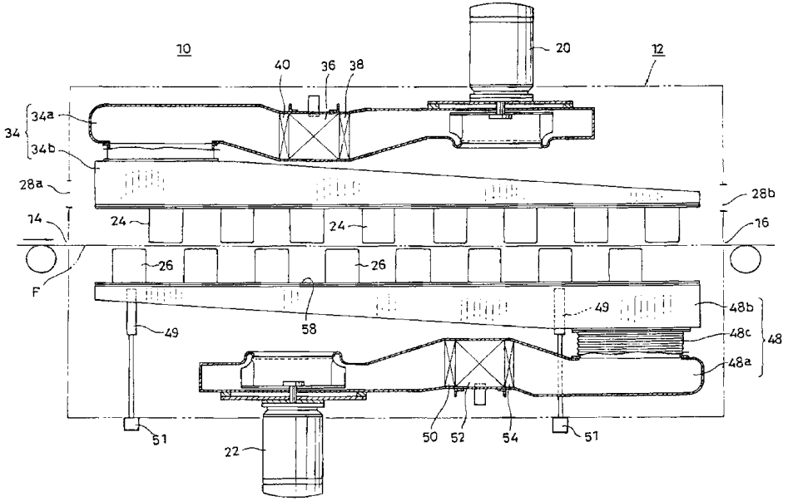


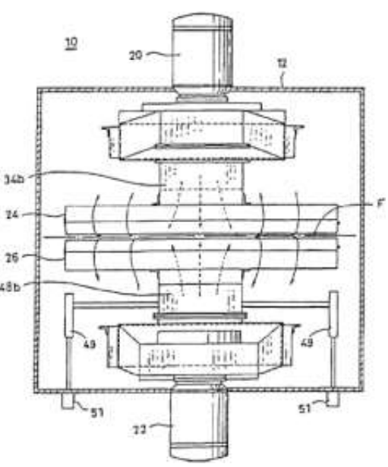
6.3 図面に基づく補正の事例55
特許請求の範囲の補正
【請求項 1】
熱処理室であるケーシング12を有する熱処理装置であって、送風装置の吸い込み口を、前記ケーシングの天井部及び底部における帯状物Fの幅方向の中心において水平にそれぞれ設け、天井部にある吸い込み口の吸い込み方向を下方に向け、底部にある吸い込み口の吸い込み方向を上方に向け送風装置を帯状物の幅方向Fの中心における上方及び下方に配し、複数個のノズルボックス 24、26を帯状物の長手方向に所定の間隔を開けて配列させ、各ノズルボック ス24、26を連結させたことを特徴とする熱処理装置。
［結論］
新規事項の追加に該当しない。
［説明］
補正事項について、明細書に明示的な記載はないが、明細書に記載された装置の動作に関する記載内容を図面と併せて理解すれば、ファン20の下部にある羽根車の下方に下方に向いた水平な吸い込み口があること、ファン22の上部にある羽根車の上方に上方に向いた水平な吸い込み口があること、また、送風装置の吸い込み口が帯状物Fの幅方向の中心にあることがそれぞれ明らかである。したがって、補正しようとする事項は、当初明細書等に接した当業者にとって自明な事項である。
吸い込み口

Slide 42
6.4 ギリギリを攻める補正
目的
JPの緩い補正要件（USも同様）を最大限に活用し、JP/USでの権利の取りこぼしを回避する。
対策
文言での明示的な明細書中の記載がなくても諦めない。
本発明と先行技術と図面同士を比較して相違点となる特徴を見出す。
↓
その特徴が図面にしか現れていなくても、補正できないか検討する。
明細書中の断片的な記載を集めて、当業者の素直な解釈から導き出せる
技術事項で補正できないか検討する。

Slide 43
7. 各国進歩性基準に合わせた意見書
7.1 進歩性の判断基準
7.2 JP向けの意見書の工夫
7.3 US向けの意見書の工夫
7.4 EP/CN向けの意見書の工夫

Slide 44
7.1 進歩性の判断基準 ～JP ～
本発明と引用発明との一致点・相違点を認定
（※）クレームに基づく
「相違点」に限る
相違点の構成を記載した文献なし
⇒ 設計事項ルート
動機付けルート
Ｎ
相違点に係る構成が副引例に記載？
Ｙ
構成の組合せ又は置換が容易か？
➀技術分野の関連性
②課題の共通性
③作用、機能の共通性
④示唆
相違点に係る構成が設計的事項か？
➀公知材料からの最適材料選択
②数値範囲の最適化又は好適化
③均等物による置換
④技術の具体的適用に伴う設計変更
Ｎ
Ｙ
Ｙ
Ｎ
Ｙ
阻害要因あり？
Ｎ
Ｙ
予想以上の効果あり？
Ｎ
進歩性あり
進歩性なし
進歩性あり

Slide 45
7.1 進歩性の判断基準 ～US ～
Graham要素（Graham vs Jhon Deere）
(A) 先行技術の範囲と内容を決定する。
(B) 先行技術とクレームとの差異を特定する。
(C) 当業者の技術水準を特定する。
(D) 二次的考察（secondary considerations）の証拠を評価する（出願人が証拠提出）。
（※）クレームに基づく「差異」に限る
Graham要素を前提として、KSR判決後の判断基準に従い自明性を判断する。
KSR判決後の自明性の判断基準（TSM以外でも拒絶可能になった）
(A)予見される結果が生じる、公知の方法による先行技術要素の組み合わせ
(B)予見される結果を得るための、公知の要素の置換
(C)類似の装置・方法・製造物を改善する公知技術を同様の方法で使用
(D)予見される結果が生じる、すぐに改善できる公知の装置・方法・製造物への公知技術の適用
(E)Obvious to try: 有限数の解決策からの、合理的な成功の見込みのある選択
(F)改変が当業者に予見される場合、設計上の動機および市場要因により同一または異なる
技術分野での使用のために改変を促すかもしれない。
(G)当業者に先行技術の変更・組合せを促したであろう先行技術中のTSM

Slide 46
7.1 進歩性の判断基準 ～EP ～
課題解決（Problem-Solution）アプローチ
最も近い先行技術の決定
最も近い先行技術との相違点（区別的特徴）を決定
（※）クレームに基づく
「相違点」に限る
Could-Would
アプローチ
相違点により得られる効果から課題を設定
課題に直面した当業者が相違点を乗り越えて
発明に到達したであろう（would have arrived)と
言えるような先行技術中の教示があるか？
NO
YES
進歩性なし
進歩性あり

Slide 47
7.1 進歩性の判断基準 ～CN ～
三歩法（３ステップ法）
➀
最も近い先行技術の決定
②-1
（※）クレームに基づく
「相違点」に限る
最も近い先行技術との相違点（区別的特徴）を決定
②-2
相違点により得られる効果から課題を設定
三歩法 ≒ 課題解決アプローチ
- 本資料では、CNの三歩法とEPの課題解決アプローチをまとめて、「課題解決アプローチ」として取り扱います。
③
最も近い先行技術に対する区別的特徴の適用
により課題解決することの示唆が先行技術に
存在するか？
NO
YES
創造性なし
創造性あり

Slide 48
7.2 JP向けの意見書の工夫
目的
JP基準に適合した意見書を作成する。クレームに基づく主張をする。
対策
クレーム文言をそのまま引用して「相違点」を主張する。
例）引用発明１は構成aであるのに対し、本発明は構成A（クレーム文言）である
点で両者は相違する。
「相違点」の存在が進歩性につながる理由を明確に主張する。
例）構成Aは、何れの引用文献にも記載がないし、…なので設計的変更でもない。
「動機付けルート」「設計事項ルート」の両方を遮断する。
予想を超えた作用効果、阻害要因は積極的に主張する。
例）引用発明１の構成ａは…のために敢えて△△としているから、引用発明１から
出発した当業者が△△に替えて〇〇したはずがない（阻害要因）。

Slide 49
7.3 US向けの意見書の工夫
目的
KSR以降のUS基準に適合した意見書を作成する。
対策
クレーム文言をそのまま引用して「先行技術とクレームとの差異」を主張する。
例）主引例は、本願請求項１の構成A（クレーム文言）を教示又は示唆していない。
「相違点」に係る構成が副引例にも記載無しの場合、その旨を明確に主張する。
例）副引例にも、構成A （クレーム文言）は記載も示唆もされていない。
「相違点」に係る構成が副引例にも記載有りの場合、KSR以降も有効な反論をする。
KSR以降も有効な反論
- 相違点を克服する変更は、主引例の課題を達成できなくしてしまう。
- 相違点を克服する変更は、引例の動作原理を変えてしまう。
- 引例の組み合わせについて、当業者を逆方向に導く教示（teach away）が
存在する。
- 相違点を克服する変更は、技術分野の常識に反する。
KSR以降は
TSM欠如を
反論しても
効果なし

Slide 50
7.4 EP/CN向けの意見書の工夫
目的
課題解決アプローチに整合する意見書を作成する。
対策
クレーム文言をそのまま引用して「区別的特徴」を主張する。
例）最も近い先行技術の構成aは、…の点で構成A（クレーム文言）とは相違する。
よって、本発明の区別的特徴は構成A（クレーム文言）である。
「区別的特徴」を備える本発明の「作用効果」から、「客観的課題」を特定する。
例）本発明によれば、区別的特徴により、…の作用効果を奏する。
よって、本発明が解決すべき客観的課題は…である。
最も近い先行技術から出発した当業者が「客観的課題」の解決手段（区別的特徴）を
採用するように仕向ける教示が先行技術に存在しないことを主張する。
阻害要因は積極的に主張する。
例）引用発明１の構成ａは…のために敢えて△△としているから、引用発明１から
出発した当業者が△△に替えて〇〇したはずがない（阻害要因）。

Slide 51
8. USでの多様な独立クレーム作成
8.1 USの限定要求(独立-区別可能)
8.2 非独立又は区別不可能なら？
8.3 非独立の複数発明ならOK？
8.4 STF基準の明細書の場合
8.5 多様な独立クレームの作成
8.6 独立CL追加検討フロー例

Slide 52
8.1 USの限定要求(独立-区別可能)
米国における審査対象の限定（単一性要件に相当）
- 特別な技術的特徴（STF）とは異なる観点で審査対象が限定される。
（PCT国内移行のUS出願を除く。）
- 「独立したかつ区別可能な複数の発明」を１出願に含めることはできない。
法的根拠（米国法典＋米国連邦規則）
35 USC §121 Divisional Applications
If two or more independent and distinct inventions are claimed in one application, the Director may require the application to be restricted to one of the inventions. …
（１件の出願が独立した且つ区別可能な複数の発明を含む場合、長官は一つの発明への限定を要求することができる。）
37 CFR 1.141 Different inventions in one national application.
Two or more independent and distinct inventions may not be claimed in one national application…
（独立した且つ区別可能な複数の発明は、１件の国内出願でクレームできない。）

Slide 53
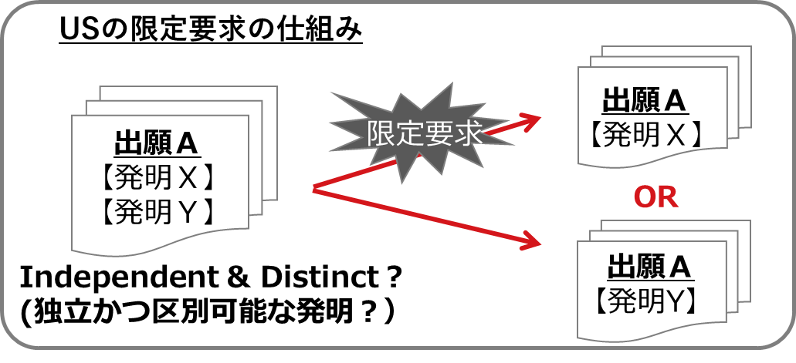
8.2 非独立又は区別不可能なら？
非独立（関連した；Related）、又は、区別不可能な複数発明
なら、限定要求を回避できる可能性あり。

Slide 54
8.3 非独立の複数発明ならOK？
非独立又は区別不可能な
複数発明は審査対象。
(過大負担なければ…)
MPEP関連規定
803 Restriction — When Proper抜粋
If the search and examination of all the claims in an application can be made without serious burden, the examiner must examine them on the merits, even though they include claims to independent or distinct inventions.
独立だと
期待できない
806 Determination of Distinctness or Independence of Claimed Inventions抜粋
The general principles relating to distinctness or independence may be summarized as follows:
(A) Where inventions are independent (i.e., no disclosed relation therebetween), restriction to one thereof is ordinarily proper, MPEP § 806.06.
(B) Where inventions are related as disclosed but are distinct as claimed, restriction may be proper.
(C) Where inventions are related as disclosed but are not distinct as claimed, restriction is never proper.
(D) A reasonable number of species may be claimed when there is an allowable claim generic thereto. 37 CFR 1.141, MPEP § 806.04.
非独立なら
選択要求回避の可能性あり

Slide 55
8.4 STF基準の明細書の場合
STF基準で作成した日本語明細書に準拠していれば、
「設計・操作・効果が無関係」とか考えにくい。
⇒非独立は楽々クリア可能
Independent（独立した）とは？
MPEP 806.06 Independent Inventions
Inventions as claimed are independent if there is no disclosed relationship between the inventions, that is, they are unconnected in design, operation, and effect.
(A)(B)(C) のどれか一つでも非充足なら、
区別不可能
Distinct（区別可能）とは？
MPEP 806.05(j) Related Products; Related Processes
…the inventions are distinct if
the inventions as claimed do not overlap in scope, i.e., are mutually exclusive;
(B) the inventions as claimed are not obvious variants; and
(C) the inventions as claimed are either not capable of use together or can have a materially different design, mode of operation, function, or effect.
STF基準の日本語明細書に準拠する場合、 STFを共有しない同一カテゴリの複数独立クレームであっても、過度な負担なければ審査してもらえる可能性あり。

Slide 56
8.5 多様な独立クレームの作成
目的
USでは独立CL数制限が緩く、STF基準で単一性要求されないことを利用し、
多様な権利を取得する。
対策
STF共有を前提として作成した日本語明細書由来の原クレームセットに対して、
別観点・別表現のサブ独立請求項を追加できないか検討する（次ページ参照）。
USの緩い補正要件を活用して、図面に現れた特徴でサブ独立クレームを作成する。
参考情報
GEは同一カテゴリに複数独立クレームを作成するケースが多い。
GEの複数独立クレームの発生頻度^{(※）} = 43%
（※）同一カテゴリに複数の独立クレームを含む出願数 / 母集団の標本数
母集団 = 出願日2010年以降に出願されたGEの米国特許公報（無作為抽出した123件）

Slide 57
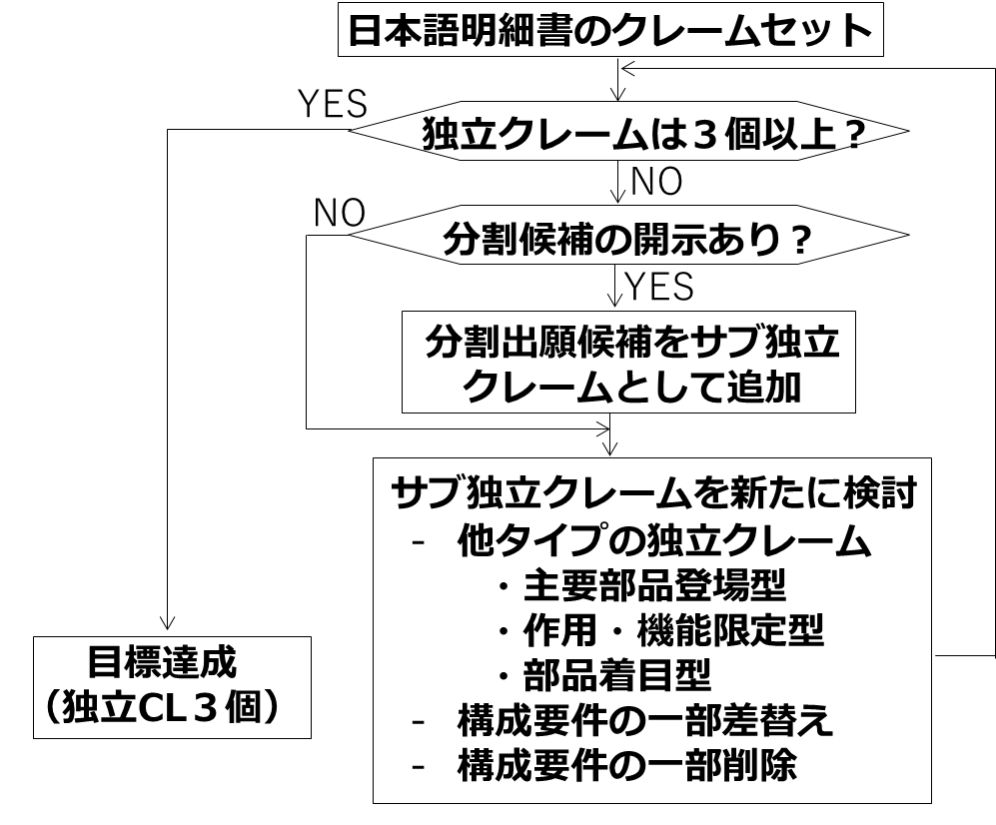
8.6 独立CL追加検討フロー例
STF基準で１独立CL／カテゴリで
作成しているケースが殆ど。
将来の分割候補としての
サブ独立クレーム案が
明細書に記載されていれば、
優先的にサブ独立CL化。
独立CL3個以内なら
追加料金不要
図面にしか現れていない特徴も
サブ独立CLの限定に
使えないか検討する。

Slide 58
9. 種の選択要求への適切な対処
9.1 種(Species)の選択要求
9.2 属(genus)と種(species)
9.3 種(species) ≠ クレーム
9.4 Rejoinder(再併合)
9.5 Rejoinderの条件
9.6 Rejoinderの積極活用

Slide 59
9.1 種(Species)の選択要求
種（Species）の選択要求
属クレーム（generic claim）の範囲に包含される複数の種（Species）に係るクレームが含まれる場合、独立または区別可能な複数の種（Species）のうち、属クレームに特許性がないときに限定されるべき種を出願人に選択させる制度。
関連規定
独立かつ区別可能な種は選択要求の対象。
MPEP 806.04 Genus and/or Species Inventions
Where an application includes claims directed to different embodiments or species that could fall within the scope of a generic claim, restriction between the species may be proper if the species are independent or distinct. …
37 CFR 1.146 Election of species.
In the first action on an application containing a generic claim to a generic invention (genus) and claims to more than one patentably distinct species embraced thereby, the examiner may require the applicant in the reply to that action to elect a species of his or her invention to which his or her claim will be restricted if no claim to the genus is found to be allowable. …
属クレームに特許性が場合に審査対象が限定されることになる種を選択。

Slide 60
9.2 属(genus)と種(Species)
MPEP関連規定
806.04(d) Definition of a Generic Claim
In an application presenting three species illustrated, for example, in Figures 1, 2, and 3, respectively, a generic claim should read on each of these views …
In general, a generic claim should require no material element additional to those required by the species claims, and each of the species claims must require all the limitations of the generic claim.
FIG.1
FIG.2
FIG.3
Claims
多角形の鉛筆。 ⇒属クレーム
三角形の鉛筆。 ⇒Species Aに対応
四角形以上の鉛筆。⇒Species B・Cに対応
四角形の鉛筆。 ⇒Species Bに対応
六角形の鉛筆。 ⇒Species Cに対応
Species A
三角形の鉛筆
Species B
四角形の鉛筆
Species C
六角形の鉛筆
種の選択要求とは、要するに…
「全部の種を審査するのは大変だから、
属クレーム（CL1）に特許性がないとき
どの種を審査すればいい？選んでね。」

Slide 61
9.3 種(species)≠クレーム
MPEP関連規定
806.04(e) Claims Limited to Species
Claims are definitions or descriptions of inventions. Claims themselves are never species. The scope of a claim may be limited to a single disclosed embodiment (i.e., a single species, and thus be designated a specific species claim). Alternatively, a claim may encompass two or more of the disclosed embodiments (and thus be designated a generic or genus claim).
▶Speciesは実施形態であり、クレームではない。
Claims
多角形の鉛筆。 ⇒属クレーム
三角形の鉛筆。 ⇒Species Aに対応
四角形以上の鉛筆。⇒Species B・Cに対応
四角形の鉛筆。 ⇒Species Bに対応
六角形の鉛筆。 ⇒Species Cに対応
FIG.1
FIG.2
FIG.3
Species A
三角形の鉛筆
Species B
四角形の鉛筆
Species C
六角形の鉛筆
一つのクレームが、複数の実施形態（Species）に対応する場合もある。

Slide 62
9.4 Rejoinder（再併合）
Rejoinder(再併合)
選択クレームが許可可能な状態になったとき、審査官が、限定要求を撤回して非選択発明について審査を行うこと（非選択クレームを審査に再併合すること）。
Rejoinderにより、選択要求は撤回される。
MPEP関連規定
821.04 Rejoinder抜粋
The propriety of a restriction requirement should be reconsidered when all the claims directed to the elected invention are in condition for allowance, and the nonelected invention(s) should be considered for rejoinder. Rejoinder involves withdrawal of a restriction requirement between an allowable elected invention and a nonelected invention and examination of the formerly nonelected invention on the merit. …

Slide 63
9.5 Rejoinderの条件
Rejoinderが認められる条件
許可可能な選択クレームに従属するように、又は、許可可能な選択クレームの全ての限定事項を含むように非選択クレームを審査中に補正しておくこと。
種の選択だけでなく、限定要求の場合も同様。製品の選択クレームが許可可能となった場合の他カテゴリの非選択クレーム（製造方法、使用方法）をRejoinして欲しいなら、製品クレームに従属させる又は製品クレームの全ての限定事項を含める補正必要。
MPEP関連規定
821.04 Rejoinder抜粋
…In order to be eligible for rejoinder, a claim to a nonelected invention must depend from or otherwise require all the limitations of an allowable claim. A withdrawn claim that does not require all the limitations of an allowable claim will not be rejoined. Furthermore, where restriction was required between a product and a process of making and/or using the product, and the product invention was elected and subsequently found allowable, all claims to a nonelected process invention must depend from or otherwise require all the limitations of an allowable claim for the claims directed to that process invention to be eligible for rejoinder.

Slide 64
9.5 Rejoinderの条件 ～具体例～
Species Cを選択した場合（審査対象はCL1, 3, 5）
Claims
多角形の鉛筆。 ⇒属クレーム
三角形の鉛筆。 ⇒Species Aに対応（非選択）
四角形以上の鉛筆。⇒Species B・Cに対応
四角形の鉛筆。 ⇒Species Bに対応（非選択）
六角形の鉛筆。 ⇒Species Cに対応
FIG.3
Species C
六角形の鉛筆
CL1拒絶、CL3とCL5は許可可能のOAを受領
Claims
多角形の鉛筆。 ⇒属クレーム
三角形の鉛筆。 ⇒Species Aに対応（非選択）
四角形以上の鉛筆。⇒Species B・Cに対応
四角形の鉛筆であるCL3記載の鉛筆。 ⇒Species Bに対応（Rejoinderで復活）
六角形の鉛筆。 ⇒Species Cに対応
許可可能な選択クレーム（CL3）に
従属させるようにCL4を補正

Slide 65
9.6 Rejoinderの積極活用
目的
Rejoinderの積極活用により、US特有の種の選択要求に適切に対処する。
対策
選択要求への対応時、選択した種、及び、非選択の種に対応する結合クレーム
（linking claim）を追加する補正を行い、選択クレームに含めておく。
⇒結合クレームが許可可能と判断されれば、非選択クレームをRejoinできる。
他に理由がなければ、限定要求に対して、製造方法や使用方法のカテゴリよりも
優先して製品カテゴリを選択しておく。
⇒製品クレームが許可可能と判断されれば、製造方法や使用方法のカテゴリの
非選択クレームをRejoinできる。
OA対応時に選択クレーム群について補正したとき、非選択クレームを連動して
補正すべきか検討する。
⇒補正により許可可能と判断されたら、非選択クレームがRejoinされる。

Slide 66
10. US審査促進のためのPABRR
10.1 KSR以降のUS審査の難しさ
10.2 PABRRとは？
10.3 PABRRの条件
10.4 US審査促進のためのPABRR

Slide 67
10.1 KSR以降のUS審査の難しさ
KSR判決後の自明性の判断基準（TSM以外でも拒絶可能になった）
(A)予見される結果が生じる、公知の方法による先行技術要素の組み合わせ
(B)予見される結果を得るための、公知の要素の置換
(C)類似の装置・方法・製造物を改善する公知技術を同様の方法で使用
(D)予見される結果が生じる、すぐに改善できる公知の装置・方法・製造物への公知技術の適用
(E)Obvious to try: 有限数の解決策からの、合理的な成功の見込みのある選択
(F)改変が当業者に予見される場合、設計上の動機および市場要因により同一または異なる
技術分野での使用のために改変を促すかもしれない。
(G)当業者に先行技術の変更・組合せを促したであろう先行技術中のTSM
KSR判決以降のUS審査の難しさ
- KSR以降の自明性のハードルは高く、他国と同じ反論で勝てるとは限らない。
- US審査官の当たり外れもあり、審査官との議論が平行線になることもある。
- AFCP2.0終了により、審査官との膠着状態が長引き、RCE回数が増える。

Slide 68
10.2 PABRRとは？
Appel Briefの提出前だから、
Pre-Appeal Brief Review Request
PABRR (Pre-Appeal Brief Review Request)
- 審判請求理由補充書(Appeal Brief)の提出前に合議体にレビュー請求する手続。
- PABRRは、審判請求書（notice of appeal）とともに提出可能。
- 庁費用は、審判請求書の提出費用（905USD; 2025/1/19）だけ。現地費用も安価。
- PABRRは、上席審査官（SPE）を含む合議体によりレビューされる。
追加の庁費用なし
MPEP関連規定
Notice of appealとともに提出
1204.02 Pre-Appeal Brief Review Request and Conference Pilot Program抜粋
…Presenting a request for pre-appeal brief review does not change the fee required to file a notice of appeal and does not require a separate fee. …
The request for pre-appeal brief review must be filed with the filing of the notice of appeal and before the filing of an appeal brief. …The panel will include at least a supervisor and the examiner of record and will have the authority to reopen prosecution if appropriate.
SPE含む合議体

Slide 69
10.3 PABRRの条件
PABRR (Pre-Appeal Brief Review Request)の条件
- 時期的要件：何れかのクレームが2回拒絶された後（最終拒絶でなくてもOK）
- PABRRにおける意見（反論）は、5ページ以内に制限される。
- PABRRは補正不可（拒絶クレームについて争う）。但し、軽微なクレーム補正なら、
after final amendment提出⇒Advisory Action⇒PABRR提出で反映可能。
最終拒絶でなくてもOK
MPEP関連規定
2回拒絶された後
1204 Notice of Appeal抜粋
… A notice of appeal may be filed after any of the claims has been twice rejected, regardless of whether the claim(s) has/have been finally rejected. …
1204.02 Pre-Appeal Brief Review Request and Conference Pilot Program抜粋
… The request, not including Form PTO/AIA/33, may not exceed five (5) total pages and should provide a succinct, concise and focused set of arguments for which the review is being requested. … An after final amendment may not accompany the request. …
5頁以内
補正不可

Slide 70
10.4 US審査促進のためのPABRR
目的
PABRRを応答オプションとして有効活用し、KSR以降の難しいUS審査を促進する。
対策
Non-Final OAの段階から、バックアップ従属項を追加しておく。
⇒補正なし前提のPABRRでも戦えるクレームセットを早期に準備する。
RCEだけでなくPABRRもオプションに含めて、Final OAへの応答方針を決定する。
⇒それまでの審査官との議論を踏まえて、クレーム補正が必要ならRCE、反論だけで
争えるならPABRRに進む。
特に、引例の開示内容についての事実認定が争点になっている場合、審査官に遠慮
してクレーム補正するよりも、上席審査官を含めたPABRRの合議体による客観的判断
を求めたほうが費用対効果で有利。

Slide 71
11. グローバル審査戦略のCKリスト

Slide 72
6 グローバル審査戦略のCKリスト
日本語明細書（外国出願のベース）
複数の実施形態を横断的に開示しているか（横串型）？
多様な構成の組合せを開示するのに適した図面群が選択されているか？
図面の開示内容と明細書中の文言での開示内容とに隔たりがないか？
各国中間処理
JP/USの緩い補正要件のギリギリを攻める補正を検討しているか？
各国の進歩性基準に合わせた意見書を書けているか？
USで多様なクレーム作成にチャレンジしているか？
USの種の選択要求に対してRejoinderを有効活用できているか？
US審査促進のためにPABRRを有効活用できているか？

